Slide 1

Podiel vystavenia výrobkov pod privátnou značkou 2026
Hlavné výsledky | 11. september 2026

Slide 2
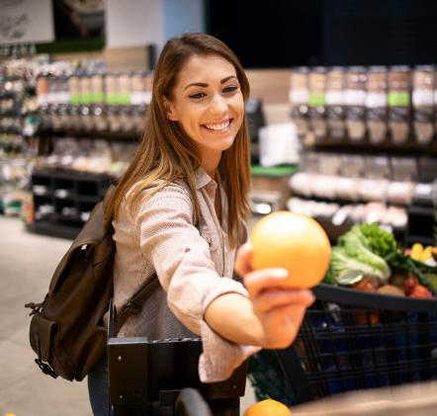
Dizajn prieskumu
Predmet prieskumu
Zistenie podielu slovenských výrobkov a privátnych značiek na vystavených výrobkoch v slovenských maloobchodných sieťach.
Metodológia
Kvantitatívne zisťovanie
Osobný zber dát na predajniach jednotlivých reťazcov
Vzorka
330 predajní definovaných maloobchodných sietí
na celom Slovensku
Realizácia zberu dát
26.2. - 31.3. 2026

Slide 3
Podiel vystavených privátnych značiek
Trend 2013 - 2026
Porovnanie oproti predchádzajúcemu roku (vyjadrené v percentuálnych bodoch):
 | - 4,3 | + 0,8 | +1,3 | +0,3 | +2,9 | +1,3 | -1,1 | +0,9 | +0,5 | +1,2 | -0,9 | +0,1 | 0,0
26,0%
Privátne značky
Značkové výrobky
2026
Báza | N=330 predajní

Slide 4












Podiel vystavených privátnych značiek
Podľa jednotlivých reťazcov
Privátne značky
Privátne značky
celý trh 2026
Značkové výrobky
Báza | N=330 predajní
*Porovnanie oproti predchádzajúcemu roku (vyjadrené v percentuálnych bodoch):

Slide 5
Podiel vystavených privátnych značiek
Podľa jednotlivých reťazcov I Trend 2013 - 2025
V roku 2025 boli monitorované všetky štyri otvorené predajne (meranie prebiehalo tesne po vstupe Biedronky na slovenský trh).
V roku 2026 bolo monitorovaných 13 predajní z celkových 15 otvorených predajní.
Báza | N=330 predajní

Slide 6

Podiel vystavených privátnych značiek
Podľa jednotlivých reťazcov I Trend 2013 - 2025
Báza | N=330 predajní

Slide 7

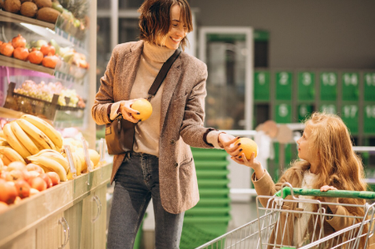
Podiel vystavených privátnych značiek
Podľa kategórií výrobkov
vs 2025
-4
5
0
1
3
2
2
0
1
-1
0
0
-1
-1
-1
0
26%
Báza | N=330 predajní
Pozn.: * p.b. = percentuálne body
Pokles resp. nárast o viac ako 3 p.b.

Slide 8


Podiel vystavených slovenských výrobkov Podľa kategórií – privátne a značkové výrobky
PRIVÁTNE značky
Podiel slovenských výrobkov
Podiel zahraničných výrobkov
31,4%
ZNAČKOVÉ výrobky
Podiel slovenských výrobkov
Podiel zahraničných výrobkov
43,6%
Celkový podiel slovenských výrobkov 40,4%
Báza | N=330 predajní

Slide 9
Podiel vystavených slovenských výrobkov Podľa kategórií – privátne / značkové
Privátne výrobky
%
Trend
2026
31,4%
2026
Značkové výrobky
2026
43,6%
2026
Báza | N=330 predajní

Slide 10
Podiel vystavených výrobkov na regáloch Podľa jednotlivých maloobchodných reťazcov
 | zahraničné značkové
 | zahraničné privátne
 | slovenské značkové
 | slovenské privátne
Báza | N=330 predajní

Slide 11
Podiel vystavených výrobkov na regáloch Trend | 2015 - 2026
 | zahraničné značkové
 | zahraničné privátne
 | slovenské značkové
 | slovenské privátne
2026

Slide 12
Hlavné výsledky
Viac ako štvrtina vystavených potravinárskych výrobkov sa predáva pod privátnymi značkami
Podiel vystavených výrobkov privátnych značiek zostal na rovnakej úrovni ako v roku 2025. Celoslovenský priemer dosiahol v aktuálnom roku 2026 úroveň 26 %.
Najvyšší podiel výrobkov privátnych značiek má Lidl; ostatné reťazce ich majú výrazne menej
V predajniach spoločnosti Lidl je dlhodobo najvyšší podiel vystavených výrobkov privátnych značiek. Tento rok dosiahol 52 %, podobne ako v predchádzajúcich rokoch.
Druhý najvyšší podiel vystavených výrobkov privátnych značiek má reťazec Biedronka. Tvoria viac ako štvrtinu
(27 %) sledovaného sortimentu.
Kaufland zaznamenal pokles podielu privátnych značiek o 1 p. b. na súčasných 24 %. Štvrté miesto v rebríčku zastúpenia vlastných značiek patrí sieti COOP Jednota, ktorá si vo svojich regáloch dlhodobo udržiava podiel privátnych značiek na úrovni 20 %.
Reťazce Tesco, Fresh a Billa majú vo svojich regáloch 14 – 18 % výrobkov privátnych značiek.
V sieťach CBA a v predajniach skupiny Terno (vrátane predajní Moja Samoška a Kraj) tvorí podiel výrobkov predávaných pod privátnou značkou menej ako 10 %.

Slide 13
Hlavné výsledky
Najvyšší podiel privátnych značiek má kategória mlieka
Privátne značky sú najčastejšie zastúpené v kategóriách mlieka, olejov, konzervovaných produktov, mäsových výrobkov a prírodných syrov.
V porovnaní s minulým rokom sa podiel privátnych značiek zvýšil v kategóriách olejov a prírodných syrov. Naopak, v kategórii mlieka sa znížil.
Privátne značky majú dlhodobo najnižšie zastúpenie v kategóriách vína, alkoholických nápojov a piva.
Privátne značky sú zvyčajne „menej slovenské“
Podiel slovenských výrobkov medzi značkovými výrobkami zostáva stabilný. Naďalej však platí, že medzi privátnymi značkami sú slovenské výrobky zastúpené výrazne menej ako medzi značkovými výrobkami.
Zatiaľ čo medzi značkovými produktmi dosahuje podiel výrobkov slovenského pôvodu takmer 44 %, pri výrobkoch privátnych značiek je to menej ako tretina.
Podiel slovenských výrobkov medzi privátnymi značkami postupne mierne klesá.

